Slide 1
Programozás
Varga Domonkos

Slide 2
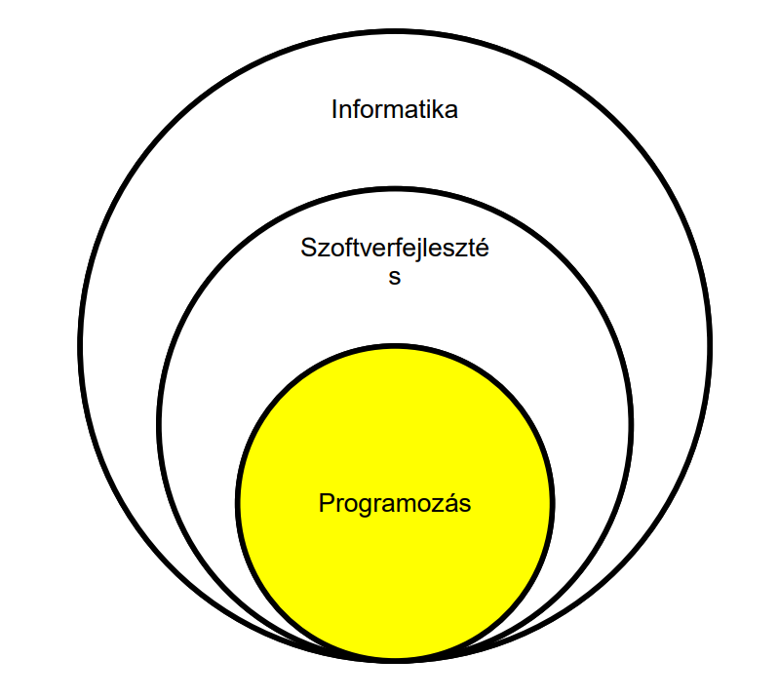
A nagy kép

Slide 3
Programozási nyelvek
Sok programozási nyelv van.
Népszerűségük idővel változik.
Sokszor előfordul, hogy addig ismeretlen nyelvben kell fejlesztenünk.
Milyen programozási nyelveket ismersz? (STOP)

Slide 4
A programozási nyelvek listája
A programozási nyelvek száma: több száz – több ezer.
Mi számít programozási nyelvnek?
Hogyan kezeljük ugyanannak a nyelvcsaládnak a változatait?
Ugyanannak a nyelvnek a különböző verziói ugyanazok?
Csak átnevezéssel új nyelvet kapunk?
Belevesszük-e a lekérdező nyelveket (SQL), jelölő nyelveket (HTML) stb.?
Foglalkozunk-e a már kihalt vagy sohasem használt programozási nyelvekkel?

Slide 5
A programozási nyelvek listája
Listák listája: https://en.wikipedia.org/wiki/Lists_of_programming_languages
Ömlesztett lista: https://en.wikipedia.org/wiki/List_of_programming_languages
Történelmi áttekintés: https://en.wikipedia.org/wiki/History_of_programming_languages
Összehasonlító lista: https://en.wikipedia.org/wiki/Comparison_of_programming_languages

Slide 6
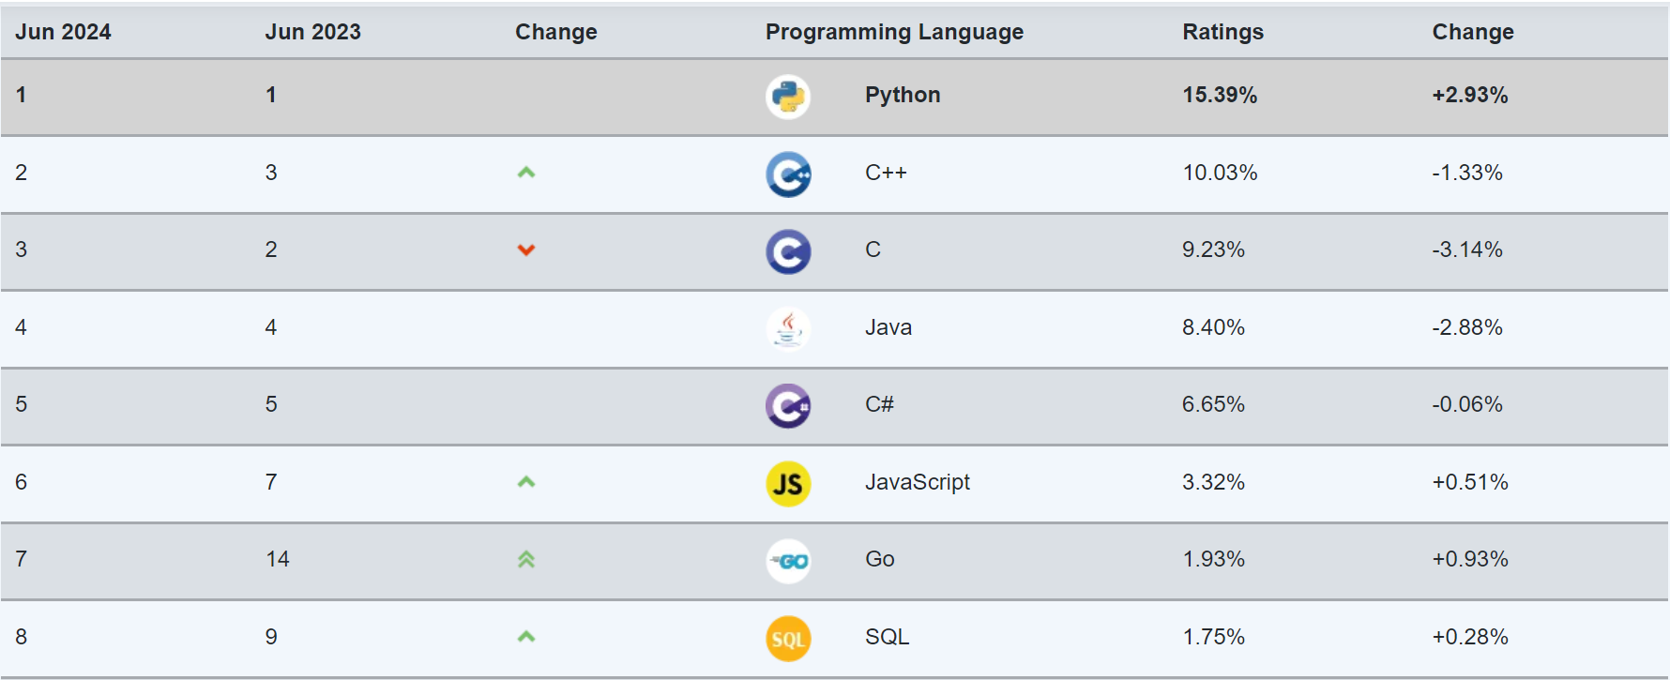
https://www.tiobe.com/tiobe-index/

Slide 7
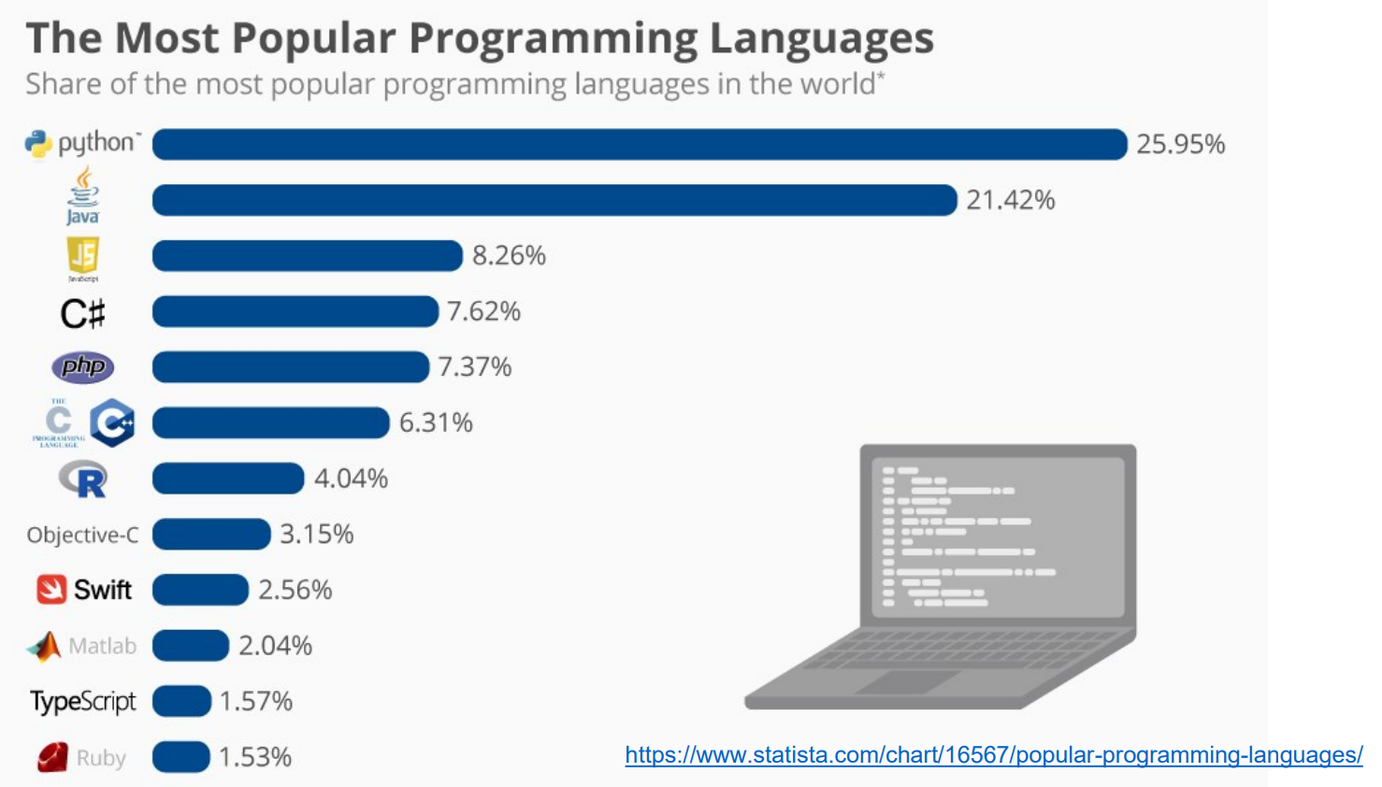

Slide 8
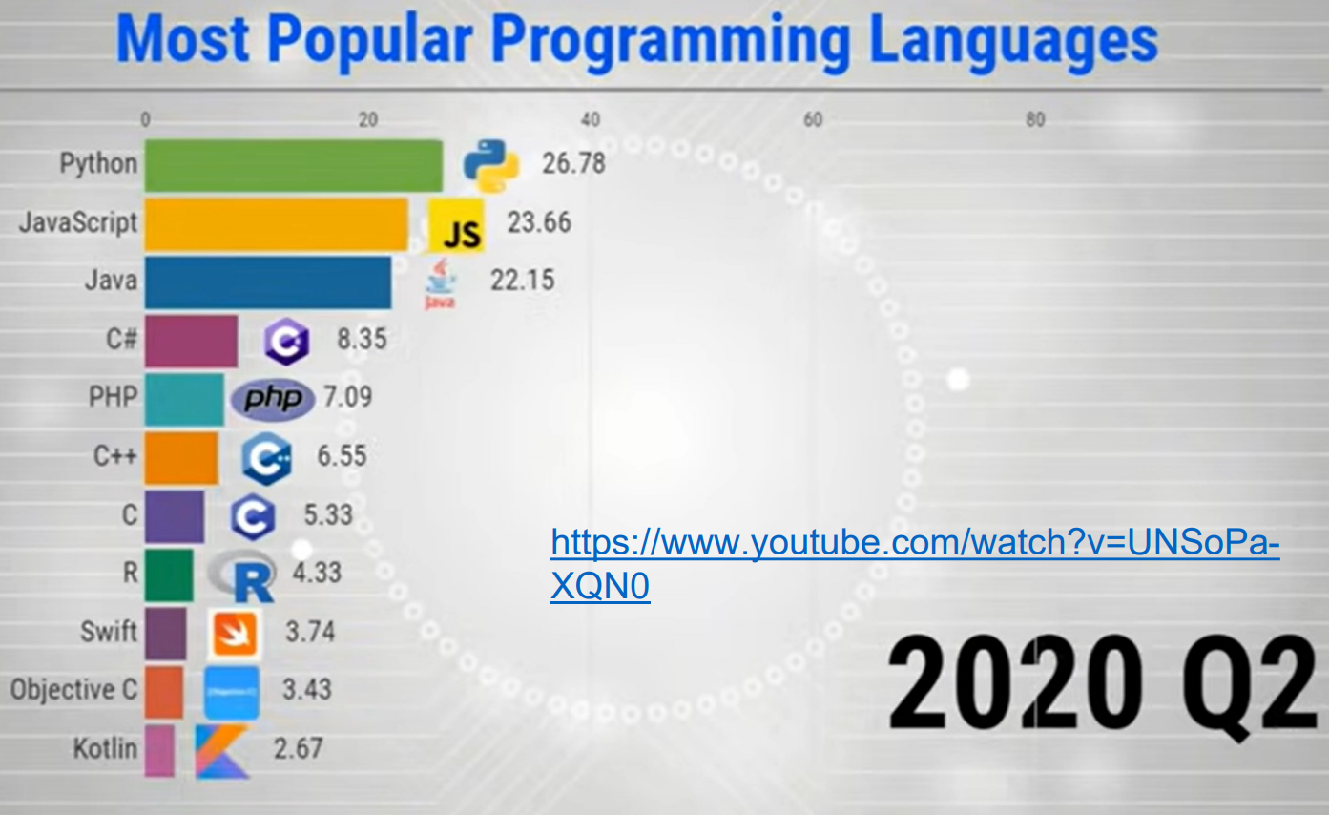

Slide 9
Nyelvek részletes áttekintése
Assembly
C, C++
Java
C#, .NET
Python
HTML + CSS + JavaScript
PHP

Slide 10
Assembly
Fogalmak
Gépi kód: a processzor anyanyelve
Assembly: közvetlen megfeleltetés a gépi kóddal
Utasítások
A különböző architektúrákban hasonlóak, de az assembly kód nem hordozható.
A műveletek nagyon primitívek, pl. bitek mozgatása eggyel jobbra.
Érdekesség: egy 1 GHz-es processzoron 1 órajel = 1 nanosecundum.
Egy tipikus művelet pár órajel hosszú.
Tehát másodepercenként milliárdos nagyságrendű művelet hajtódik végre.
Bonyolultabb műveletek (egyes architektúrákon már az osztás is az): egyszerűbbre visszavezetve, tehát sok órajel.
Kuriózum: egy nő, Kathleen Booth alkotta meg 1947-ben.

Slide 11
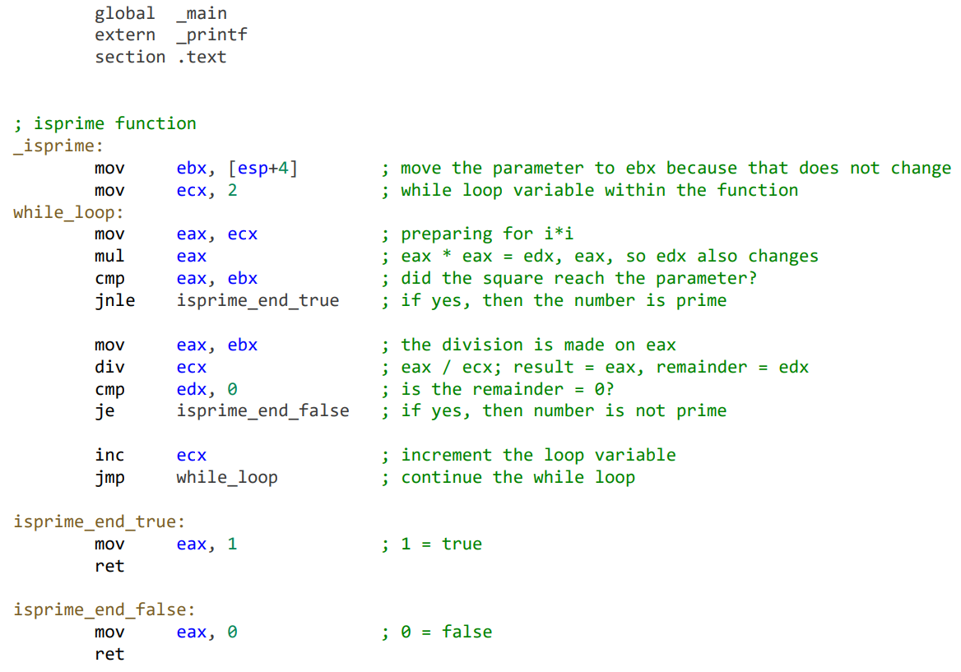
Assembly

Slide 12
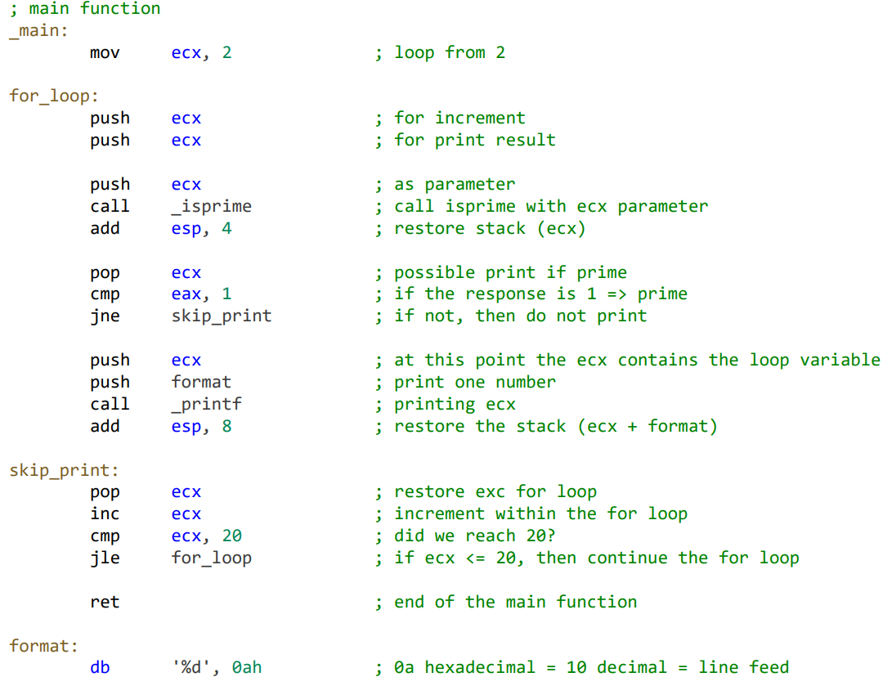
Assembly

Slide 13
Assembly: fordítás és futtatás
Módszer (Windows):
Assembly fordítás: asm → obj
C szerkesztés: obj → exe
Fájlnév: isprime.asm
Assembly fordító
Nasm: https://www.nasm.us/
nasm -fwin32 isprime.asm
Eredmény: isprime.obj
C fordító
MinGW: https://sourceforge.net/projects/mingw
Minimalist GNU for Windows; ez tartalmaz C fordítót is
gcc isprime.obj -o isprime.exe
Eredmény: isprime.exe

Slide 14
C, C++
C
1972-ben jelent meg (Dennis Ritchie)
Procedurális nyelv
1990-es években a legnépszerűbb (kb. 15 évig)
C++
1985-ben jelent meg (Bjarne Stroustrup)
C + objektumorientált kiterjesztés
Jellemzői
Közvetlenül futtathatóra fordít (pl. exe)
A forrás általában platformfüggetlen, az eredmény platformfüggő
Léteznek platformfüggő könyvtárak, pl. GUI
Használata: beágyazott rendszerek + ahol a teljesítmény fontos, pl. játékprogramok

Slide 15
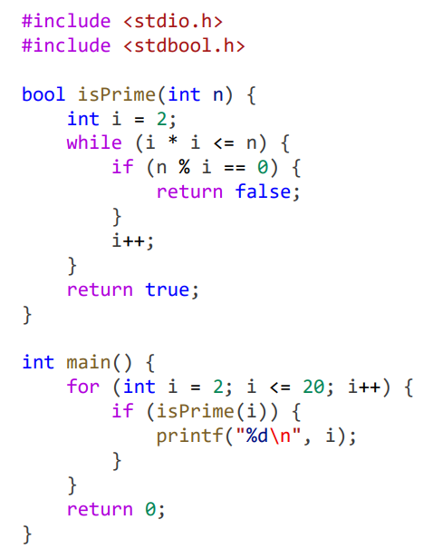
C, C++

Slide 16
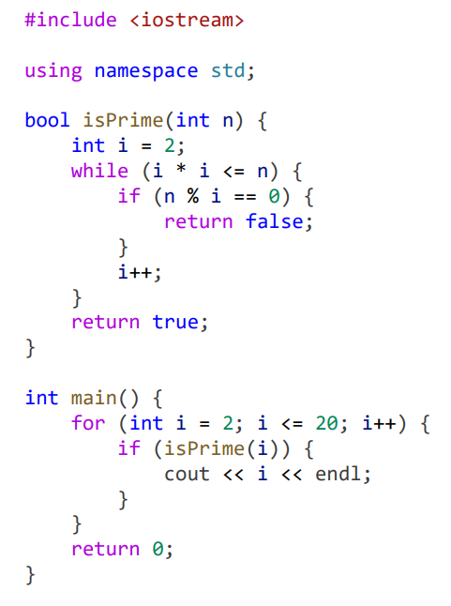
C, C++

Slide 17
C, C++: fordítás és futtatás
Lehetőségek (Windows)
MinGW (tartalmaz fordítót): https://sourceforge.net/projects/mingw/
Code::Blocks (IDE + MinGW): https://www.codeblocks.org/
Microsoft Visual Studio (NEM Visual Studio Code) + Microsoft Visual C++
C
Fájlnév: isprime.c
gcc isprime.c
C++
Fájlnév: isprime.cpp
g++ isprime.cpp
Eredmény mindkét esetben: isprime.exe

Slide 18
Java
1995-ben jelent meg (James Gosling, Sun Microsystems)
Ihlető nyelv: számos, de elsősorban a C++
Fontosabb jellemzői
Nem közvetlenül futtathatóra, hanem Java Virtuális Gépre (Java Virtual Machine, JVM) fordít
Az egyes konkrét rendszereken (pl. Windows, Linux) van JVM
Így teljes egészében platformfüggetlen a forráskód ÉS a bináris is (!)
Sokkal gazdagabb a belső könyvtára mint pl. a C++-é (pl. GUI)
Memóriakezelés: nincsenek pointerek, helyette garbage collector
Erősen objektumorientált: mindent osztályba kell tenni
JVM alapú nyelvek: Scala, Kotlin, Groovy, Clojure, ...
A 2000-es és 2010-es években ez volt a legnépszerűbb
Elsősorban webes backend fejlesztéséhez alkalmazták
Mai szemmel nézve sok a hiányossága és nehézkes is, így a 2010-es évek végén elveszítette első helyét

Slide 19
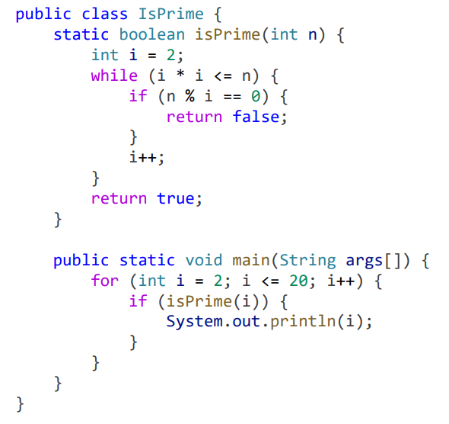
Java

Slide 20
Java: fordítás és futtatás
Fogalmak
JRE: Java Runtime Environment (Java futtató rendszer): a futtatáshoz kell (https://www.java.com/en/download/manual.jsp)
JDK: Java Development Kit (Java fejlesztő eszköz): fejlesztéshez (https://www.oracle.com/java/technologies/downloads/)
A JDK tartalmazza a JRE-t
Javasolt IDE-k: Eclipse, NetBeans, IntelliJ IDEA, ...
Fájlnév: IsPrime.java (kötelező)
Fordítás
javac IsPrime.java
Eredmény: IsPrime.class
Futtatás
java IsPrime
(nem kell a .class)

Slide 21
C#, .NET
2000-ben jelent meg (Microsoft)
.NET
Virtuális gép
A JVM ihlette
A modern Windows-okon általában alapból rajta van
Egyéb rendszerekre is letölthető
Noha a kiterjesztés exe, a megfelelő virtuális gép nélkül nem futtatható
C#
Elsősorban a C++ és a Java ihlette
Nagyjából ugyanazokat a paradigmákat támogatja

Slide 22
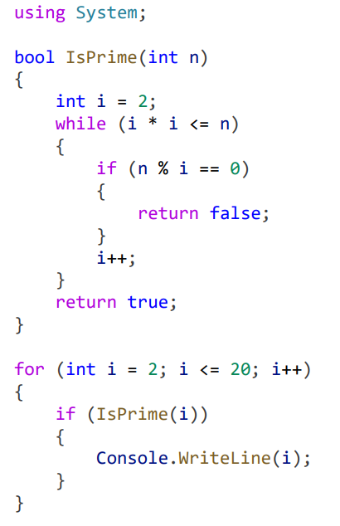
C#, .NET

Slide 23
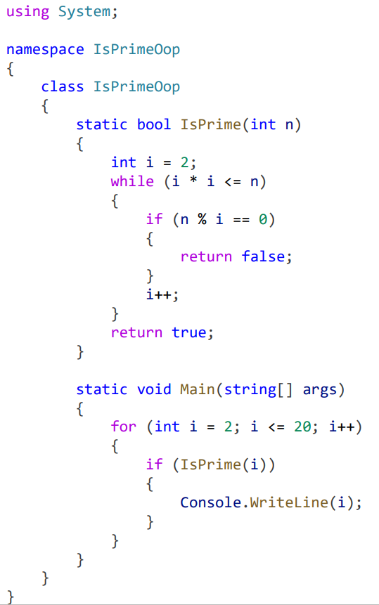
C#, .NET

Slide 24
C#, .NET: fordítás és futtatás
Fájlnév: IsPrime.cs
Fordítás
A Microsoft Visual Studio megfelelő verziója kell (NEM Visual Studio Code)
https://visualstudio.microsoft.com/downloads/ (Community: ingyenes; IDE mércével mérve meglehetősen nagy)
Parancssori fordítás: atipikus és nehézkes
Futtatás
Kell hozzá .NET futtató környezet
https://dotnet.microsoft.com/en-us/download (újabb verzió Windows-ra, telepítő egyéb operációs rendszerekre)
Eredmény: IsPrime.exe, közvetlenül indítható

Slide 25
Python
1991-ben jelent meg (Guido van Rossum)
Jellemzői
Script nyelv: fordítani nem kell, futtatásához viszont kell Python
Egyszerű szintaxis: oktatási célra, első szöveg alapú programozási nyelvként
A fő programozási paradigmákat támogatja
Gazdag belső és különösen gazdag külső könyvtárak
Általános célú, és egyre több területen piacvezető
A 2010-es évek vége óta a legnépszerűbb programozási nyelv

Slide 26
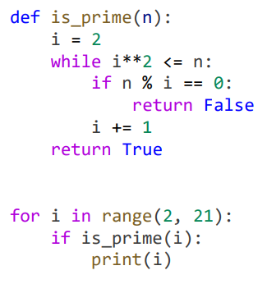
Python

Slide 27
Python: futtatás
Fordítás nincs, a futtatához kell Python (https://www.python.org/downloads/)
Fájlnév: isprime.py
Indítás: python isprime.py

Slide 28
Webes fejlesztés
Áttekintés
A WWW megjelenése: 1990-es évek eleje
Ma: több tízmilliárd böngésző, több tízmilliárd weboldal
Technikai részletek
Az alapelvek egyáltalán nem változtak, a szabványok lényegüket tekintve nem változtak
HTTP protokoll: a böngésző kérdez, a szerver válaszol (nincs kétirányú kommunikáció)
A weboldal logikai felépítése: HTML (leíró nyelv)
A weboldal fizikai kinézete: CSS (stílusleíró nyelv)
A weboldal működése: JavaScript (programozási nyelv)
Dinamikus backend: a legtöbb nyelv kínál valamilyen megoldást, a PHP viszont örök túlélő

Slide 29
HTML
HyperText Markup Language = hiperszöveges jelölőnyelv
1993-ban jelent meg
Felépítése: tag-ek + attribútumok + tartalom
HTML5
Jelenlegi szabvány
Célja: a webes alkalmazásokhoz ne legyen szükség beépülőkre (Adobe Flash, Microsoft Silverlight, Sun JavaFX)
A HTML5-ös támogató böngészők letiltják a fenti beépülőket

Slide 30
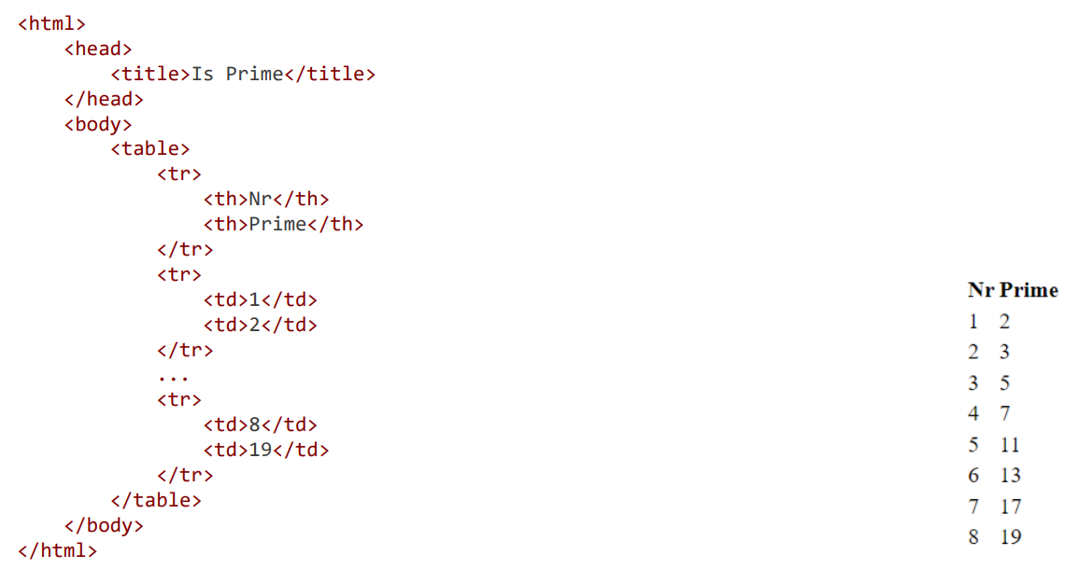
HTML

Slide 31
CSS
Cascading Style Sheets = lépcsőzetes stíluslapok
Megjelenése: 1999
Felépítése:
Szelektor + deklarációs szakasz
Deklarációs szakasz: kulcs: érték párok, pontosvesszővel elválasztva

Slide 32
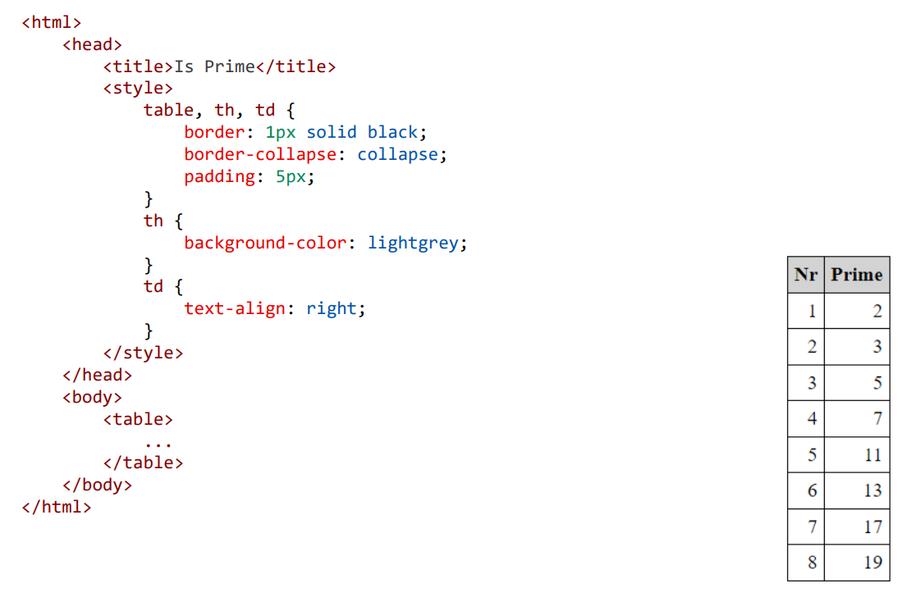
CSS

Slide 33
JavaScript
1995-ben jelent meg
Eredetileg a Netscape böngésző script nyelve volt
Jellemzői
Teljes értékű programozási nyelv, a legfontosabb paradigmákkal
Képes közvetlen szerver lekérdezéseket végrehajtani
Képes dinamikusan megváltoztatni a weboldal tartalmát
Számos keretrendszer (React, Angular, Vue) és rengeteg könyvtár
Van szerver oldali JavaScript is: NodeJS
TypeScript: a JavaScript típusos változata

Slide 34
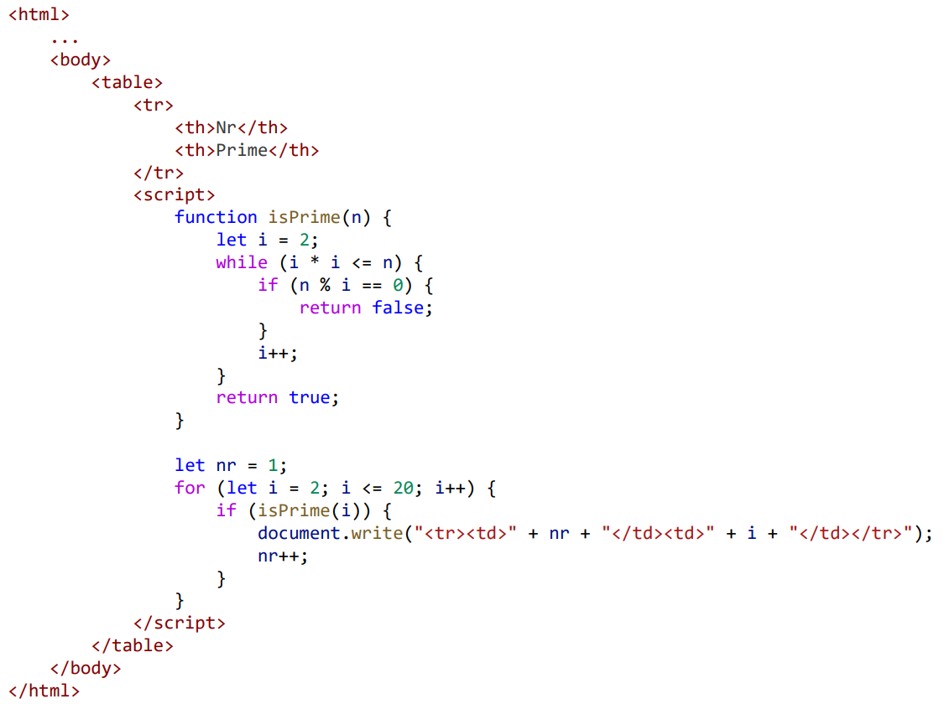
JavaScript

Slide 35
PHP
Megjelenése: 1995
Eredeti jelentése: Personal Home Page
Ma: PHP: Hypertext Preprocessor
Áttekintés
Célja: dinamikus backend oldali kiszolgálás
Alternatíva: statikus html oldal, amit a böngésző megnyit
Előzmény: CGI; tipikusan Perlben írt, teljes egészében generált HTML oldal
PHP: HTML egy része, ami a lekérdezéskor generálódik, és az eredmény a HTML oldalba került
A PHP kód tartalmaz klasszikus programozási elemeket, de ha a forráskódot megnyitjuk egy böngészőben, akkor ott már csak a HTML kód látszódik

Slide 36
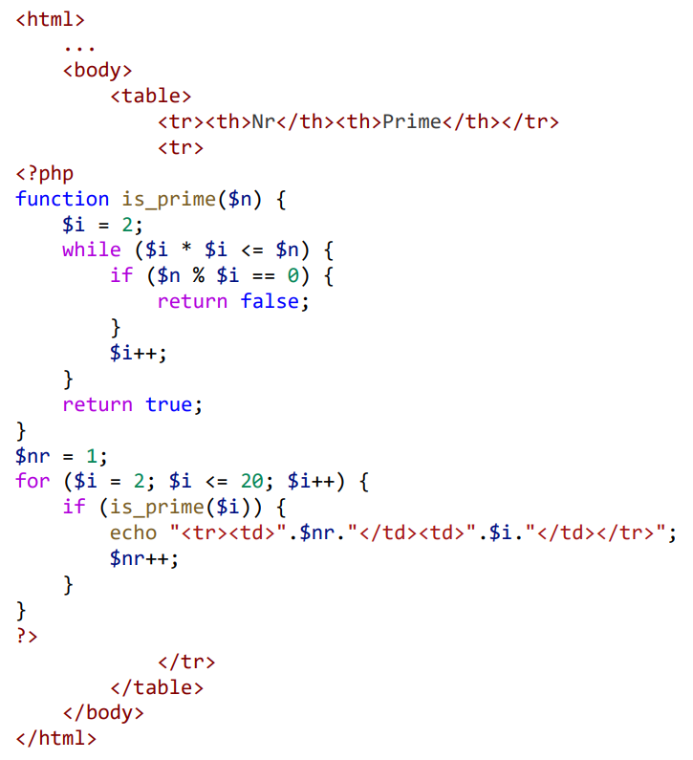
PHP

Slide 37
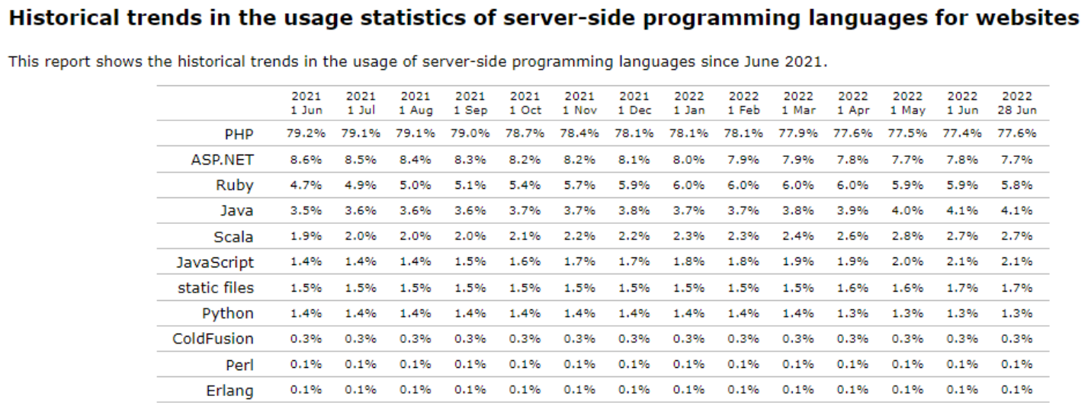

Slide 38
Webes fejlesztés: módszer
HTML, CSS, JavaScript
Fájlnév: index.html
Szerkesztés: tetszőleges modern IDE-vel
Elvileg közvetlenül is megnyitható, böngészőből
Ajánlott az élő szerveres (live server) megoldás, mert a módosítás automatikusan látszódik
PHP
Fájlnév: index.php
Szerkesztés: tetszőleges modern IDE
Kell a live server; közvetlenül böngészőből nem megnyitható
XAMPP: Apache + MariaDB + PHP + Perl (https://www.apachefriends.org/); htdocs könyvtár

Slide 39
Weboldalak készítése
Közvetlenül az említett technológiákkal: ritkán
Tartalomvezérélő rendszerek (Content Management System, CMS)
Drupal
Joomla
Wordpress
Olyan szolgáltatás, ami valamilyen CMS rendszert tartalmaz
https://wordpress.com
https://sites.google.com
http://www.wikidot.com
https://pages.github.com
https://blog.hu
Fontos területek
Domain regisztráció
Keresőoptimalizálás (Search Engine Optmization, SEO)

Slide 40
Futottak még…
Fortran: az első magas szintű programozási nyelv, elsősorban matematika számításokra
Algol: algoritmikus nyelv
Lisp: neve a listafeldolgozásra vezethető vissza
COBOL: elsősorban üzleti és banki szoftvereket írtak ebben
BASIC: elsősorban oktatási célra
Pascal: szintén oktatási célra
Ada: a '80-as években egy pillanatra ez volt a legnépszerűbb
Delphi: a Pascal OOP kiterjesztése

Slide 41
Futottak még…
…és futnak még mindig
Objective-C (1984): a C nyelv OOP kiterjesztése
Perl (1987): script nyelv
R (1993): elsősorban statisztikai célú programozási nyelv
Ruby (1995) on Rails (2004): a web keretrendszer miatt lett népszerű
Visual Basic .NET (2001): a Microsoft .NET család Basic nyelve
Scala (2004): JVM alapú, funkcionális és OOP programozási nyelv
Go (2009): a Google-ben tervezék, innen a neve
Kotlin (2011): JVM alapú programozás nyelv
Dart (2011): a Flutter (2017) nyelve, ami többplatformos fejlesztést tesz lehetővé
TypeScript (2012): JavaScript statikus típusokkal
Julia (2012): elsősorban számítástudományi célra lett megalkotva
Swift (2014): az Apple terméke

Slide 42
Programozási paradigmák
A programozási nyelvekben vannak közös vonások
https://en.wikipedia.org/wiki/Comparison_of_programming_languages_(basic_instructions)
Ha ismerünk néhány nyelvet, akkor egy hasonlót már könnyebben megtanulhatjuk
Nehézséget egy ismeretlen paradigma okozhat
Imperatív
Procedurális
Objektumorientált
Deklaratív
Funkcionális
Logikai
Reaktív

Slide 43
Procedurális programozás
Utasítások
Változók + műveletek
számok: egész + lebegőpontos
Feltételkezelés
Egyszeres feltétel: if ... Else
Többszörös feltétel: switch (vagy match) ... case
Ciklusok
for ciklus: index vagy felsorolásos
while ciklus: elöl tesztelő vagy hátul tesztelő
Break, continue
Függvények

Slide 44
Objektum-orientált programozás
Alapelem: osztály
Adatmezők (attribútumok)
Függvények (metódusok)
Fontos fogalmak
Példányosítás: eredménye az objektum
Öröklődés: új osztályt hozunk létre egy már meglévő alapján
Túlterhelés (overloading): ugyanolyan nevű de eltérő paraméterlistájú függvényt hozunk létre ugyanabban az osztályban
Felüldefiniálás (overriding): ugyanolyan nevű és ugyanolyan paraméterlistájú függvényt hozunk létre a leszármazottban
Magába foglalás (encapsulation): kívülről csak a szükséges minimum látszódik. Technika: teljesen privát adatmezők, nagyrészt privát függvények
Példák
OO nyelvek: C++, Java, C#, JavaScript, Python, ...
Ismert NEM OO nyelv: C

Slide 45
Könyvtárak
Áttekintés
A nyelv kiegészítései
Általában: számos belső és áttekinthetetlenül sok külső
Érdemes minél többet ismerni, de mindegyiket lehetetlen
Példák
Adatszerkezetek: listák, halmazok, szótárak
Matematika, statisztika
Szövegfeldolgozás, sablonkezelés
Adatbázis kapcsolat, üzenetkezelés
Hálózati kapcsolat
Többszálúság
Grafikus felület, multimédia

Slide 46
Könyvtárak: adatszerkezetek
Az adatokat valahogy tárolni kell a memóriában
Példák
listák: sorba rendezett elemek
halmazok: egy elem csak egyszer, sorrend nem definiált
szótárak: kulcs-érték párok
egyéb adatszerkezetek: nyelvfüggő
Támogatottság
kezdetben csak külső könyvtárak
C++: a szabványos sablonkönyvtárral lett belső
mai nyelvek szinte mindegyikében belső
Python, JavaScript: részben nyelvi elem

Slide 47
Könyvtárak: matematika, statisztika
Alapműveletek (+, -, *, /, %): általában nyelvi elem
Belső matematika könyvtárak:
hatványozás (pl. gyökvonás)
Logaritmus
trigonometria
Statisztika:
pár művelet lehet belső
a komolyabbakhoz többnyire külső könyvtár
Véletlen szám

Slide 48
Könyvtárak: szöveg
String műveletek: általában belső könyvtárak
hossz
felbontás, összefűzés
kisbetűsítés, nagybetűsítés
keresés, csere
ellenőrzések: pl. adott karakter számjegy-e
Kapcsolódó: karakterkódolás
Reguláris kifejezések
Sablonkezelés

Slide 49
Könyvtárak: adatok tárolása
Adatbázisok
adatbázis specifikus meghajtó
kapcsolódás, lekérdezések, műveletek
adatbázis sor ↔ programozási nyelv objektum leképezés
Üzenetkezelő rendszerek
üzenetek küldése és fogadása
queue (sor): egy valaki dolgozza fel
topic (téma): minden érdeklődő megkapja

Slide 50
Könyvtárak: hálózat
Webszerver létrehozása
Kapcsolódás webszerverhez
E-mail küldés
Távoli metódushívás

Slide 51
Könyvtárak: többszálúság
Konkurencia
aszinkron műveletek
Többszálúság
multiprocessing
Egyszerre több feladat párhuzamosan
pl. webes alkalmazások
párhuzamos IO
párhuzamosított számítás
Szinkronizálási problémák
ha több szál ugyanazt az erőforrást használja
erőforrás lefoglalási stratégiák

Slide 52
Könyvtárak: grafikus felület
Grafikus elemek
Ablakok
Nyomógombok
jelölő négyzetek, rádiógombok, ...
rajzvászon
Események
Kattintás
Egérműveletek
billentyűzet műveletek
Elrendezések
Multimédia
Kép
Hang
videó

Slide 53
Könyvtárak: egyebek
Fájlkezelés: írás/olvasás, másolás, ...
Dátumkezelés
Külső programok indítása
Kivételkezelés
Memóriakezelés
Reflexió
Egységtesztelés
Naplózás
Natív kód írása

Slide 54
Programozási területek
Terminál alkalmazás
Desktop alkalmazás
Játék
Webalkalmazás: frontend + backend + adatbázis
Adatfeldolgozás
Okoseszköz alkalmazás
Beágyazott rendszerek
AI
Mérnöki szimulációk
…

Slide 55
Köszönöm a figyelmet!

